Slide 1
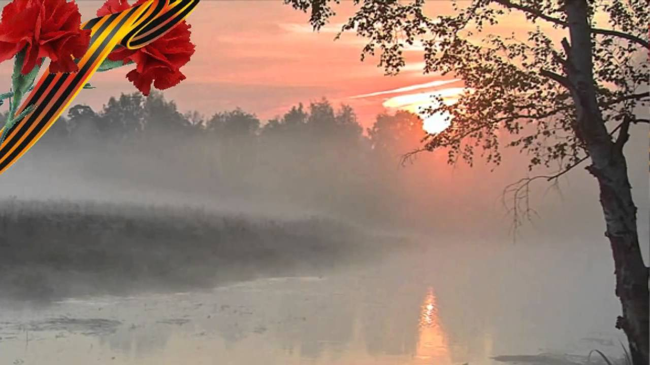
Муниципальное бюджетное дошкольное образовательное учреждение
«Детский сад комбинированного вида №38»
141300 г. Сергиев Посад, ул. 2-ой Кирпичный завод, д.22Б
Тел./ факс 8(496)54-9-18-92, zhuravushka38@rambler.ru дистанционный проект в условиях самоизоляции
Майский праздник –
День Победы отмечает вся страна!
тематический раздел «Художественно – эстетический»
к 75-летию Победы в Великой Отечественной войне 1941 -1945 годов
2020 год

Slide 2


Краткое описание проекта
Проект планируется к реализации в рамках с 22 апреля по 10 мая 2020г.
Тип проекта:
Дистанционный - познавательно-творческий (по доминирующему виду проектной деятельности: творческий.
По содержанию: интегративный. (образовательные области: социально – коммуникативное развитие; познавательное развитие; речевое развитие; художественно – эстетическое развитие).
Вид проекта: краткосрочный.
Участники проекта: воспитанники второй младшей группы, воспитатели, родители.
Реализован: с помощью соц. сетей и онлайн конференций.

Slide 3

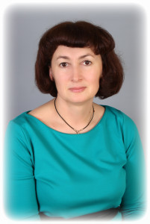
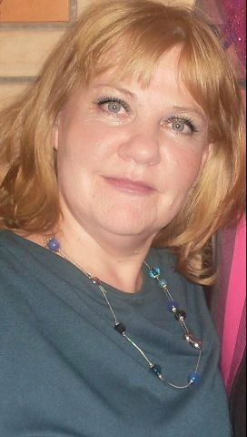
Сведения об авторах
Тычкова Ирина Николаевнв
Воспитатель
высшая кв. категория, стаж работы 31 год.
Основное направление в работе:
«Развитие творческих способностей детей -
дошкольников через продуктивную деятельность»
Горячева Валентина Владимировна
Воспитатель
1первая кв. категория, стаж работы 38 лет.
Основное направление в работе:
«Формирование элементарных математических
представлении у детей дошкольного возраста»

Slide 4

Цели проекта:
Создать условия для ознакомления детей с историей Великой Отечественной войны. Способствовать формированию творческой личности ребенка.
Задачи проекта:
Дети:
Воспитывать чувство патриотизма и гордости за свою страну, подвиги русского народа, чувство сопричастности к великому празднику Дню Победы
Обогащать духовный мир детей через обращение к героическому прошлому нашей страны
Сообщить детям с помощью дистанционного взаимодействия первоначальные сведения о Великой Отечественной Войне. Дать знания о солдатах которые защищали Родину.
Формировать у детей нравственные понятия : сострадание, сопереживание людям старшего возраста; чувство уважения и заботы к защитникам Отечества; уважение к истории своего народа.
Развивать речь, воображение, мышление
Развивать художественно-эстетические, творческие способности детей в рамках реализации проекта.
Родители: Наладить взаимодействие с родителями в воспитании у дошкольников патриотических чувств, через художественную литературу, театральную деятельность, средствами музыкального и художественно-эстетического воспитания
Воспитатели:
С помощью социальных сетей и интернет ресурсов, повышать эффективность образовательного процесса.
Наладить дистанционное взаимодействие между семьями воспитанников и воспитателем.

Slide 5
План реализации проекта
1 этап. Подготовительный Срок: 22.05 – 24.05.
Цель : Подбор и накопление материала по тематике проекта
№ п/п | Содержание | Сроки | Ответственные
1 | Составление проекта. формулировка целей и задач проекта; составление плана реализации проекта. | В течении всего срока | Воспитатели
2 | Сбор информации, видеороликов о празднике, с помощью интернет ресурсов и литературы. |  | Воспитатели
3 | Подбор демонстрационного материала и художественной литературы, музыкального репертуара по теме. |  | Воспитатели
4 | Привлечение родителей и детей к творческой деятельности: разучивание стихов и песен на военную тему, рисование, лепка, аппликация, конструирование. |  | Воспитатели
5 | Онлайн конференция (Zoom) «Ознакомление родителей с проектом» |  | Воспитатели, родители.
6 | Для родителей наглядная информация: « День Победы! Что и как рассказать детям.» ВК |  | Воспитатели

Slide 6
2 этап. Основной, практический
Срок: 27 апреля - 8 мая
Задача: Реализация основных видов деятельности по проекту.
№п/п | Содержание | Сроки | Ответственные
1. | Творческое рисование «Российский флаг» | 27.04. | Воспитатели, родители
2. | Подборка мультфильмов о ВОВ для детей YouTube | 28.04. | Воспитатели
3. | Заучивание стихотворений наизусть о войне (по выбору родителей) и запись видеоролика. Конкурс чтецов «Стихи о войне». | 29.04. -08.05. | Воспитатели, родители
4. | Просмотр фильмов «Детям о войне» YouTube | 30.04.-02.05. | Воспитатели
5. | Загадки о войне, военной технике…" Предложили рассмотреть картинки, побеседовать с детьми. ВК Домашнее задание: творческие работы по аппликации и лепке «Военная техника» | 04.05. | Воспитатели, родители
6. | Предложить родителям поиграть с детьми в военные игры. | 05.-05.-07.05. | Воспитатели, родители

Slide 7
№п/п | Содержание | Сроки | Ответственные
7. | Изготовление поделок «Подарок ветерану» мастер - классы по изготовлению поделок | 05.05.-06.05. | Воспитатели, родители
8. | Военные песни для детей. Предложить родителям вместе с детьми разучить одну из известных песен военных лет и записать ролик. | 06.05. | Воспитатели, родители
9. | Просмотр презентации «Военные профессии» ВК | 06.05. | Воспитатели.
10. | Презентация «Георгиевская лента» Акция «Георгиевская ленточка» ВК | 07.05. | Воспитатели, родители
11. | Чтение детям рассказов о войне. Беседы о прочитанном. | 07.05.-09.05. | Воспитатели, родители
12. | Просмотр видеоролика "Праздничный салют» YouTube Рисование: "Праздничный салют», используя разные нетрадиционные техники рисования. . Идея для детского творчества. «Презентация» | 08.05. | Воспитатели, родители

Slide 8

3 этап. Заключительный
Срок: 9 - 10 мая
Задача: Оценить результаты реализации проекта.
№ п/п | Содержание | Сроки | Ответственные
1 | Творческий отчет : видеофильм о дистанционной работе по теме День Победы. Реализован с помощью видео роликов в социальных сетях. | 09..05 | Воспитатели
2 | Итоговое мероприятие проекта. Конкурс чтецов среди воспитанников группы. . Реализован с помощью видео роликов в социальных сетях. | 09..05 | Воспитатели
3 | Презентация проекта педагогам ДОУ. Обмен мнениями. | 10.05. | Воспитатели
4 | Анализ и обобщение проделанной работы по художественно – эстетическому развитию | 10.05. | Воспитатели

Slide 9

Выход проекта:
Проект
Конспекты НОД, фото и видео материал.
Размещение проекта на сайте
http://ds38sp.ru/дистанционные-проекты- калейдоскоп-п/
Видеофильм, нарезка детских творческих работ размещенный на YouTube - https://youtu.be/ub9kUIPuqFE
Видео стихов о войне в детском прочтении размещенный на YouTube
https://youtu.be/DYnMYN-OVIs
Участие Матвея Ющука в международном конкурсе чтецов

Slide 10

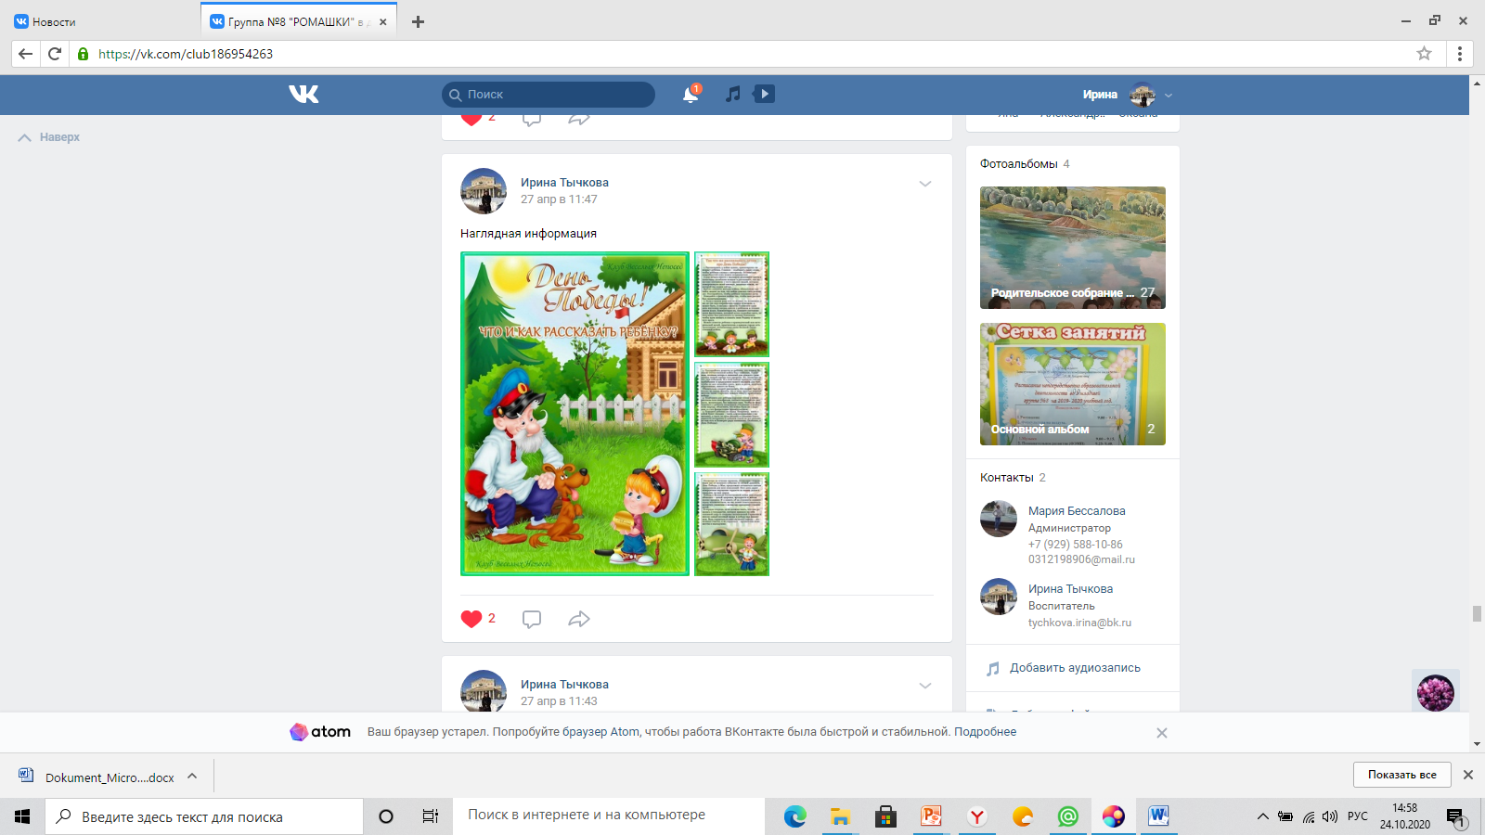
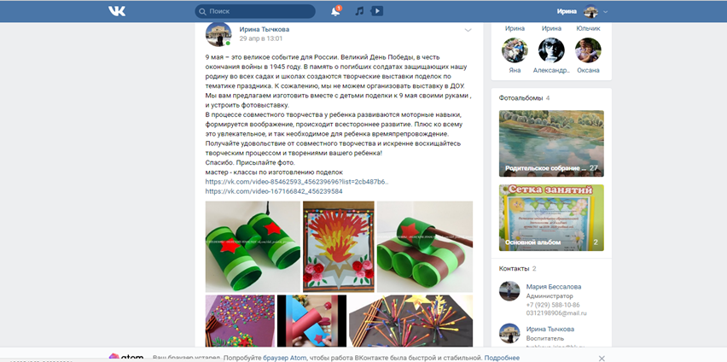
Основные мероприятия проекта
Группа ВК
Наглядная информация для родителей
Мастер – классы по изготовлению поделок

Slide 11

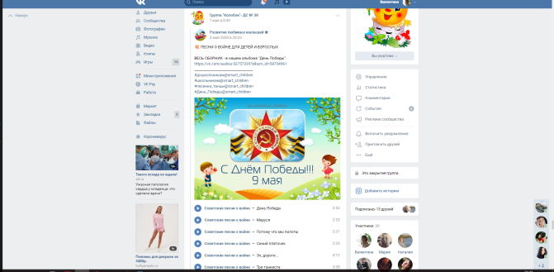
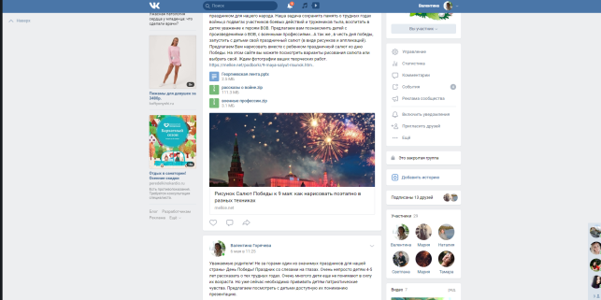
Детские песни о войне
Видеоролик "Праздничный салют» , идеи для рисования

Slide 12

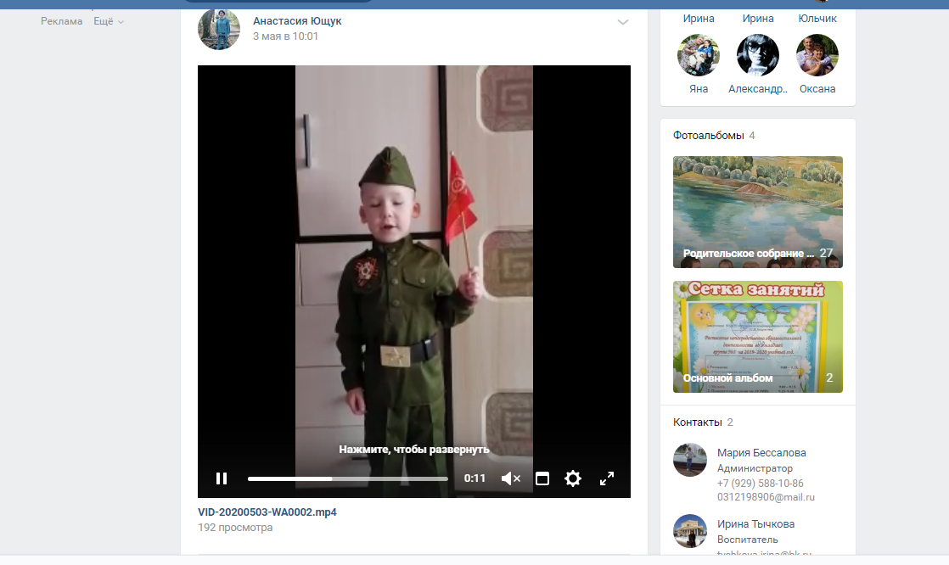
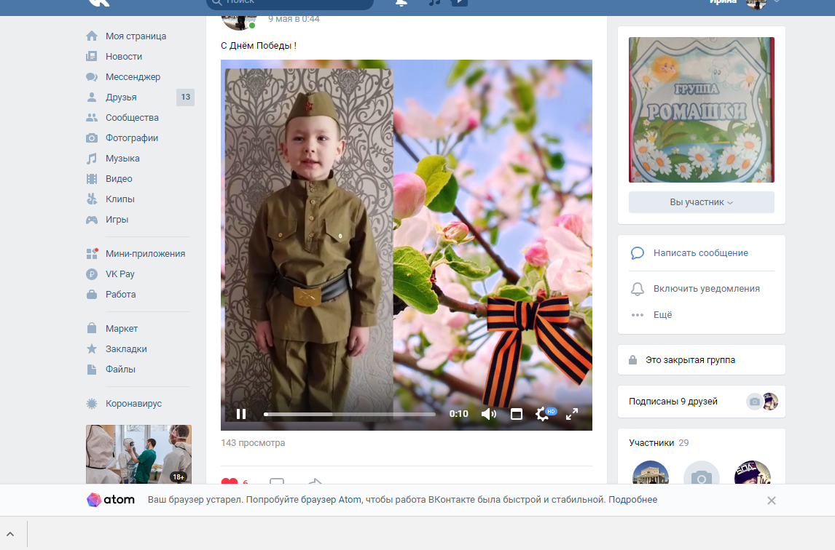
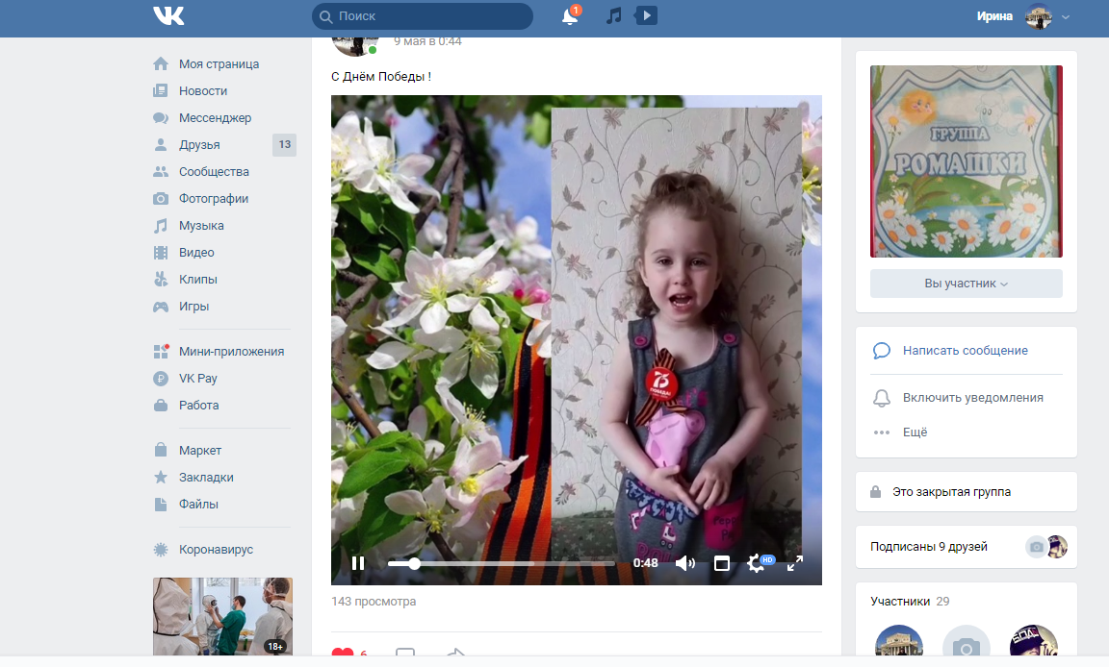
Дистанционный конкурс чтецов

Slide 13

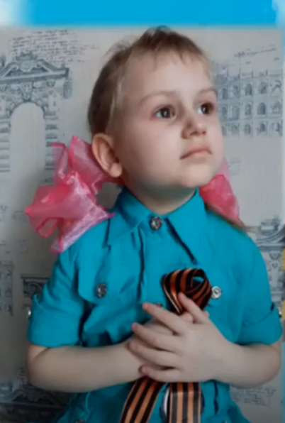
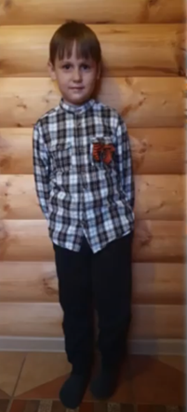
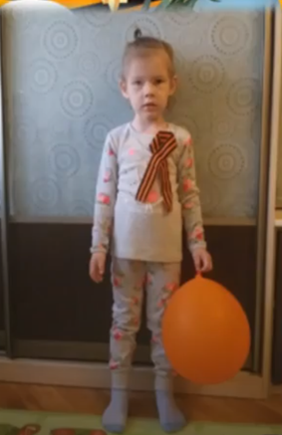
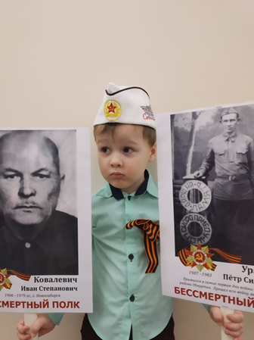
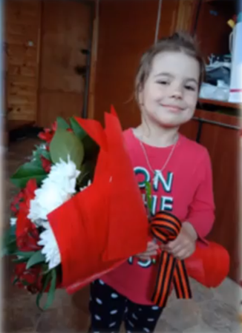
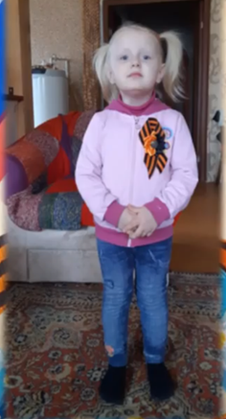
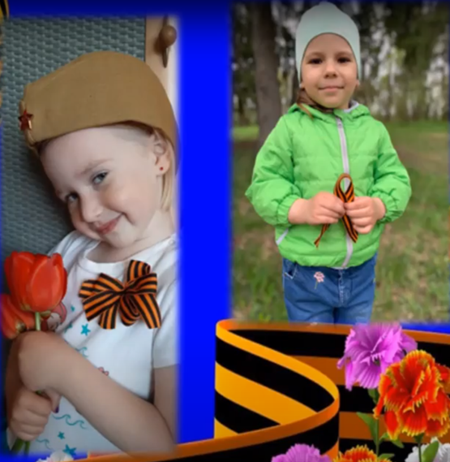
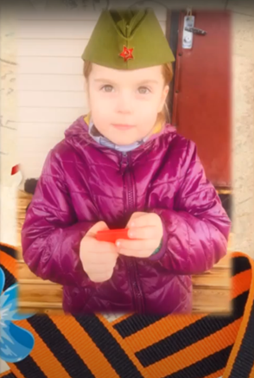

Акция «Георгиевская ленточка»

Slide 14

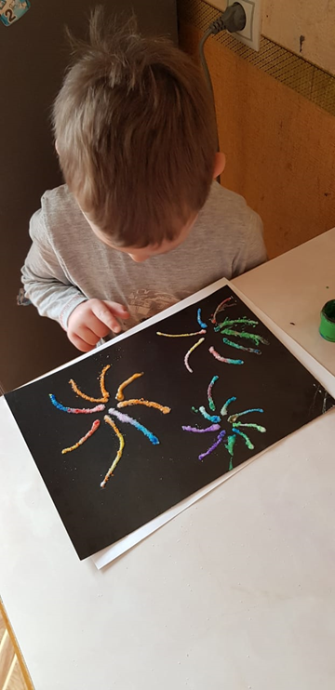
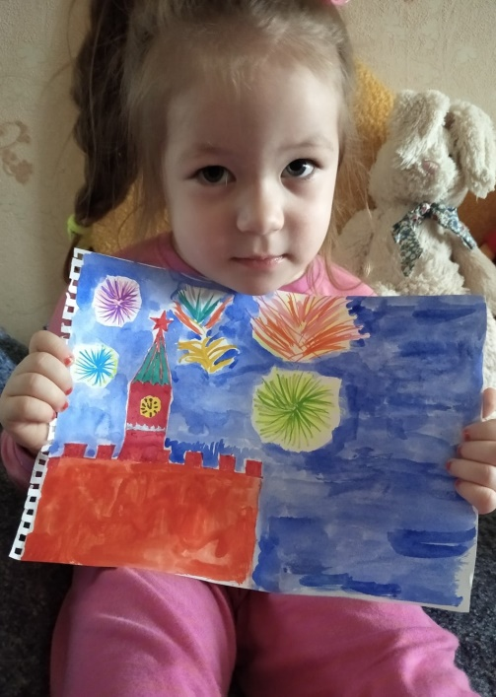
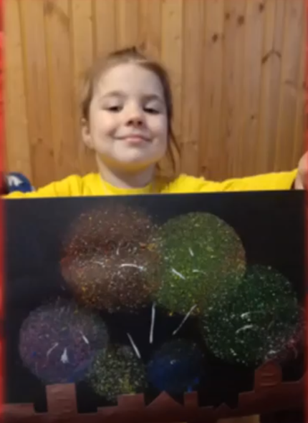
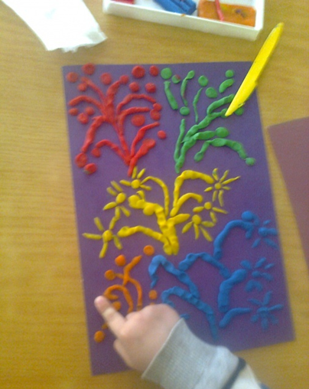
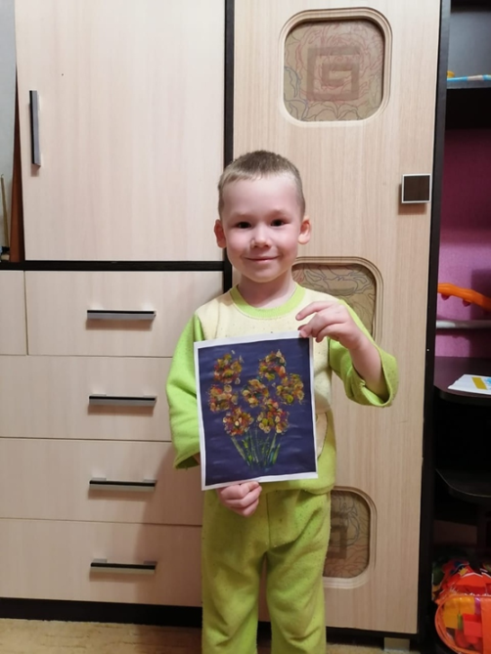
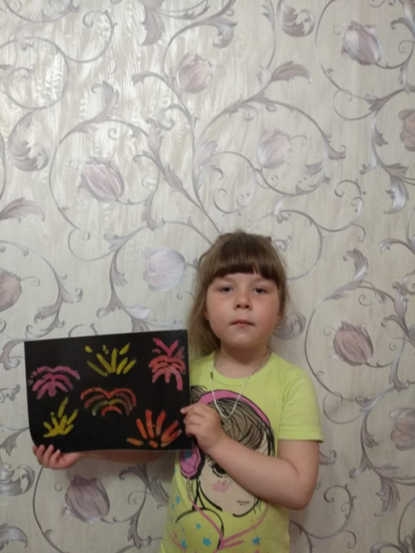
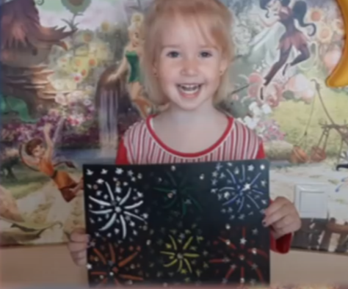
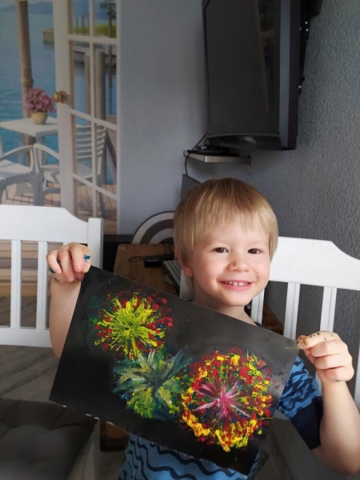
Выставка рисунков « Салют победы»

Slide 15
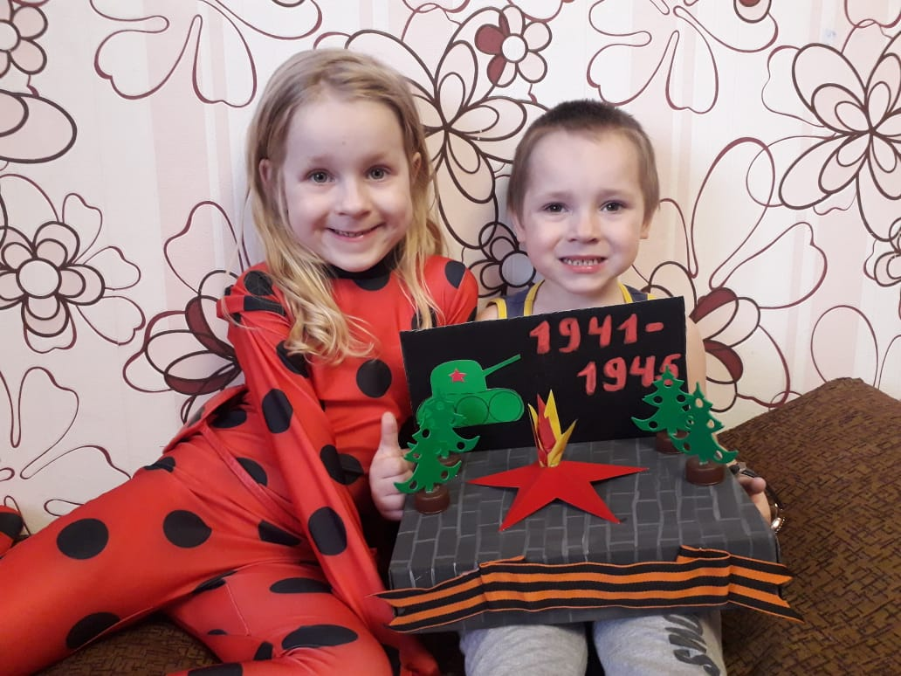
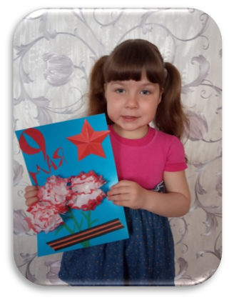
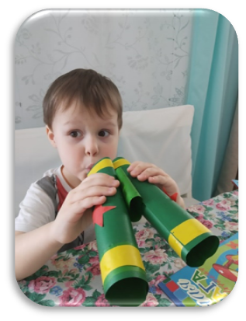
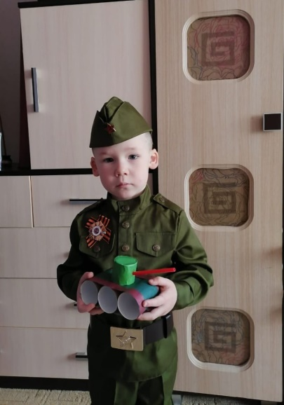
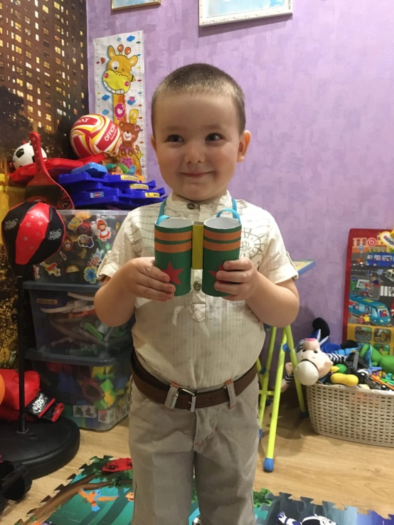
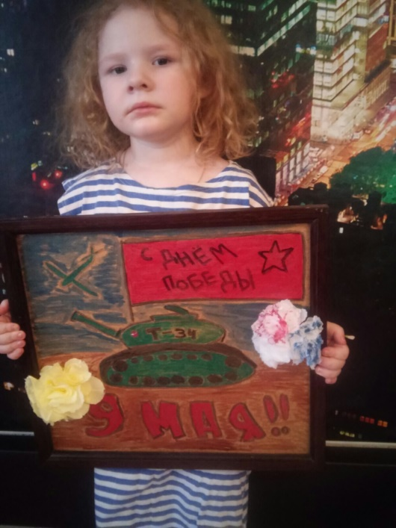
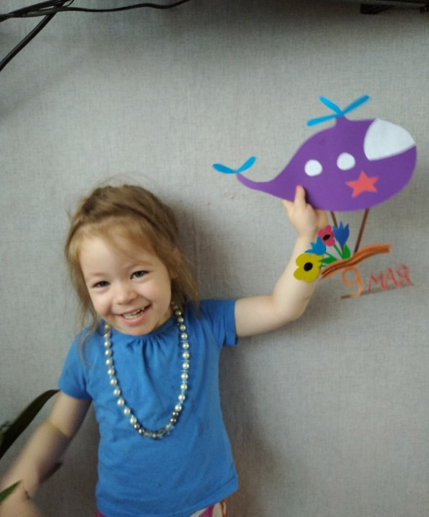
«подарок ветерану»

